Slide 1
La conducta de las personas
Depende de factores internos y externos
motivación

Slide 2

MOTIVACIÓN
Proviene de Motivo: es todo aquello que impulsa a una persona a actuar de manera determinada o queda origen a un determinado comportamiento

Slide 3

El impulso a la Acción puede estar provocado por:
-Estímulos Externos: son los que provienen del ambiente
-Estímulos Internos son los generados internamente por procesos mentales de la persona
-El estimulo varia de una persona a otra

Slide 4
LAS DIFERENCIAS INDIVIDUALES
Entre las personas hay diferentes motivaciones: porque las necesidades, los valores y la capacidad para lograr los objetivos cambian de una persona a otra.
Aun en una misma persona.
El proceso que dinamiza la conducta es similar en todas las personas: aunque el patrón de comportamiento varíe el proceso que le da origen es básicamente el mismo en todas las personas

Slide 5
PREMISAS QUE EXPLICAN LA CONDUCTA DE LAS PERSONAS
1.La conducta es causada: por estímulos internos (herencia) y por estímulos externos: Existe una causalidad en la conducta.
2. La conducta es motivada: en toda conducta existe una finalidad: No es casual.
3. la conducta esta orientada hacia un objetivo, en todo comportamiento existe siempre un impulso, deseo, necesidad.
Básicamente estas son las tres premisas que explican la conducta de las personas

Slide 6
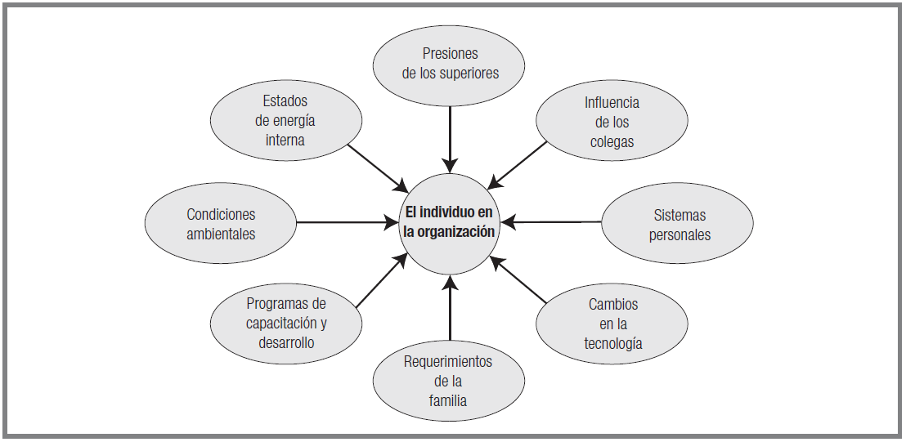
Factores externos que afectan la conducta de las personas en las organizaciones

Slide 7
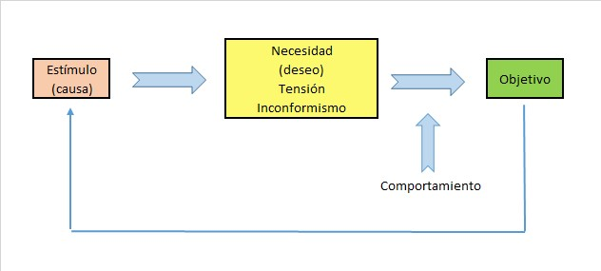
MODELO BÁSICO DE MOTIVACIÓN
LA PERSONA
La conducta depende de: la percepción, la necesidad y la cognición de cada persona. Las tres cambian con el paso del tiempo

Slide 8
Ciclo motivacional
Etapas del ciclo motivacional en la satisfacción
de una necesidad
Tensión
Comportamiento
o Acción
Satisfacción
Equilibrio
interno
Necesidad

Slide 9
En este ciclo motivacional la necesidad es satisfecha. A medida que se repite el ciclo, debido al aprendizaje y repetición.
Frustración. Compensación o Transferencia: No siempre el ciclo motivacional puede satisfacer una necesidad.
Frustración: Barrera para liberación de la necesidad
Compensación o transferencia: la satisfacción de otra necesidad reduce la intensidad de la necesidad que no puede ser compensada.

Slide 10
La satisfacción de ciertas necesidades es temporal y pasajera, es decir, la motivación humana es cíclica: La conducta es un proceso continuo de resolución de problemas y satisfacción de necesidades a medida que estas surgen.
La Teoría más conocida sobre la motivación que esta relacionada con las necesidades humanas es: La Pirámide de Maslow

Slide 11
Jerarquía de las necesidades de
Maslow
Auorrea
lización
Estima: reconocimiento,
Autovaloración, confianza
Sociales: surgen de la vida social, amistad
Participación, amor, aceptación
Seguridad: protección psicológica, amenaza, privación
Fisiológicas: Necesidades innatas, alimentación, descanso, sexual
Abrigo. Orientan a la persona desde su nacimiento

Slide 12
Las necesidades de Autorrealización están relacionadas con la plena satisfacción. No son observables ni controlables por los demás (son intrínsecas). Mientras más satisfacción obtiene la persona, más importante se vuelve para ella.
Las otras cuatro necesidades anteriores pueden ser satisfechas por recompensas externas (extrínsecas) a la persona y que tienen una realidad concreta como alimento, dinero, amistad. Una vez satisfechas ya no motivan la conducta.

Slide 13
Características de la conducta de las personas en las Organizaciones
1. El Hombre es Proactivo
2. El Hombre es Social.
3. El Hombre tiene diferentes Necesidades
4.El Hombre Percibe y Evalúa
5. el Hombre Piensa y Selecciona.
6. El Hombre tiene Limitada Capacidad de Respuesta

Slide 14
1. El Hombre es Proactivo: la conducta de las personas esta determinada por la practica organizacional y por el comportamiento proactivo orientado hacia objetivos personales.
2. El Hombre es Social: la persona al relacionarse obtiene información sobre si mismo y del ambiente en que viven: Constituye su Realidad Social.

Slide 15
3. El Hombre tiene diferentes Necesidades: la conducta de las personas se ve influenciada simultáneamente por un gran numero de necesidades que presentan distintos valores y cantidades diferentes.
4. El Hombre Percibe y Evalúa: la persona selecciona datos del ambiente.
Evalúa en función de sus necesidades

Slide 16
5. El Hombre piensa y selecciona: la conducta de las personas es: Intencionada, Proactiva y Cognitivamente Activa como “Planes conductuales” que la persona selecciona y realiza.
La manera que la persona selecciona se entiende desde la Teoría de las Expectativas de Lawler:

Slide 17
TEORIA DE LAS EXPECTATIVAS DE LAWLER
1.La Ganancia: puede motivar el desempeño y otros tipos de conducta como la dedicación al trabajo.
2.Evaluación de Desempeño: no conducen a diferencias salariales
3.Las políticas de Remuneración: por lo general se subordina a: las Políticas de Gobierno y Convenios sindicales.
El Dinero es necesario para cubrir sus necesidades y aspiraciones

Slide 18
EL HOMBRE TIENE UNA LIMITADA CAPACIDAD DE RESPUESTA
6. El Hombre tiene una Capacidad Limitada o Restringida para desempeñarse de acuerdo con lo que pretende o ambiciona.
La capacidad de Respuesta de las personas es limitada, esta en función de las aptitudes innatas, del aprendizaje, etc.

Slide 19
CAPITAL HUMANO
Las personas constituyen el Capital Humano de la Organización. Puede “tener mayor o menor valor” en la medida que contenga talento y competencias que pueden agregar valor a la organización.
Para ello la Organización debe Utilizar:
Autoridad
Información
Recompensas
Competencias

